Slide 1
Nouvelles exigences et besoins des utilisateurs
ATELIER REGIONAL DES NATIONS UNIES SUR LA DIFFUSION ET LA COMMUNICATION DES DONNEES (du 13 au 15 mai 2014)

Slide 2
Progression
Introduction
Derniers développements en matière de diffusion des données statistiques
Politique de prise en compte des besoins des utilisateurs de statistiques instantanées
La haute périodicité
La prise en charge des appareils mobiles, les réseaux sociaux et les données sur les citoyens.

Slide 3
Introduction
Partant de l’expérience de l’INSAE (INS-Bénin), ces préoccupations nous ont conduits à une refonte de notre site web qui est à l’adresse www.insae-bj.org.

Slide 4
Introduction (Suite)
Avant de nous engager dans un processus de refonte ou dans toute autre action liée à la structure de nos présences Web, il a fallu nous assurer de réellement comprendre les besoins de nos utilisateurs et de valider les décisions stratégiques souhaitées grâce à des interviews, des sondages ou des tests utilisateurs.

Slide 5
Introduction (Fin)
A l’INSAE, ceci a été fait à notre Centre de Documentation et de ces résultats, nous avons pris la décision de refondre notre site web en prenant en compte, les besoins réellement collectés à travers ce sondage.

Slide 6
1. Derniers développements en matière de diffusion des données statistiques
Prenant en compte les résultats de notre collecte des informations auprès utilisateurs, notre dernière version (la 3ème avec le CMS Contao après celle de Afristat réalisé par FrontPage en 2014 et celle repris par nous-mêmes en 2008 par SPIP), le nouveau site a été lancé le 17 novembre 2013 par notre Directeur Général en présence des cadres de l’INSAE, des membres du Conseil National de la Statistique, des Partenaires Techniques et des Journalistes pour relayer loin ce nouveau site.

Slide 7
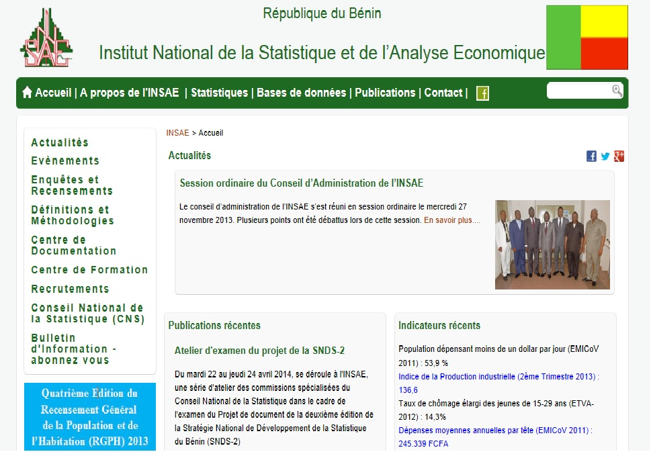
Page acceuil du site web de l’insae

Slide 8
1. Derniers développements en matière de diffusion des données statistiques (suite)
A ce site, nous avions installé une petite application appelée le Piwik qui permet de tout savoir sur la visite de notre site. Je puis dire que c’est un succès dont je partagerai les résultats avec vous en me basant sur le rapport de la semaine du 5 au 11 mai 2014.
Ceci nous a conduit à la recherche de réponse à plusieurs questions à savoir :
Quels sont les contenus dont vos utilisateurs ont réellement besoin ?

Slide 9
1. Derniers développements en matière de diffusion des données statistiques (suite et fin)
Quelles sont leurs attentes vis-à-vis de vos présences en ligne ? Ces multiples questions trouvent leurs réponses dans les Rapports hebdomadaires que nous recevons tous les lundis par le logiciel Piwik.

Slide 10
2. Statistiques et audience de sites Piwik (ex PhpMyVisites)
Piwik est une puissante application en français sous licence GPL et donc gratuite de statistiques et de mesure d'audience de sites internet, primé aux 3ème Trophées du libre (2006). Pourquoi télécharger Piwik? Il donne un très grand nombre d'informations, l'interface de Piwik est simple et pratique, l'installation entièrement automatisée et les possibilités de configuration sont importantes et automatisées pour beaucoup. Il permet également de gérer plusieurs sites internet. Les statistiques fournies par Piwik permettent d'améliorer un site, en apprenant par exemple quelle est la page la plus visitée ou au contraire la moins intéressante ou encore le temps que passent les visiteurs sur le site ou combien de pages ils ont pu voir.

Slide 11
2. Statistiques et audience de sites Piwik (Suite)
Le logiciel libre de statistiques et d'audience de sites Piwik donne : des informations sur les visites, jour, semaine, mois. les pages vues. des visites par nombre de page vues. le suivi des visiteurs, pages d'entrées, pages de sorties. la provenance des visiteurs, par continent et pays. la configuration des visiteurs, systèmes d'exploitation, navigateurs, résolutions d'écran, plugins. les affluents, moteurs de recherche, sites internet, entrées directes.

Slide 12
3. TABLEAU DE BORD SITE WEB DE L’INSAE DU 5 AU 11 MAI 2014

Slide 13
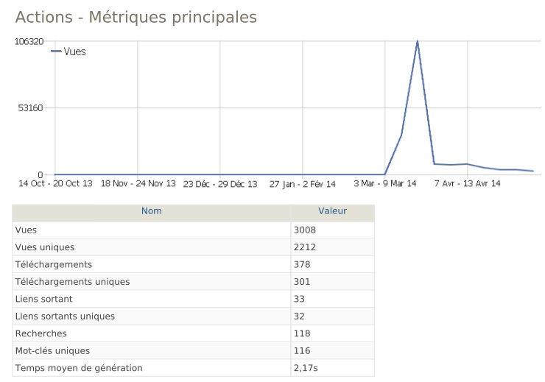
4. QUE VIENNENT FAIRE LES UTILISATEURS

Slide 14
5. QUE FONT LES UTILISATEURS CHAQUE JOUR (CAS DU rapport du 5 AU 11 MAI 2014)

Slide 15
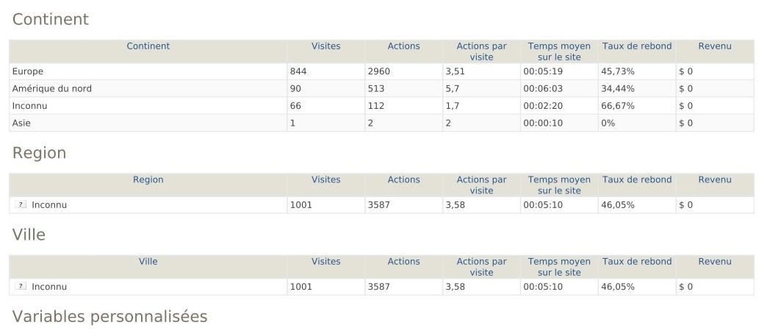
6. PROVENANCE DES UTILISATEURS

Slide 16
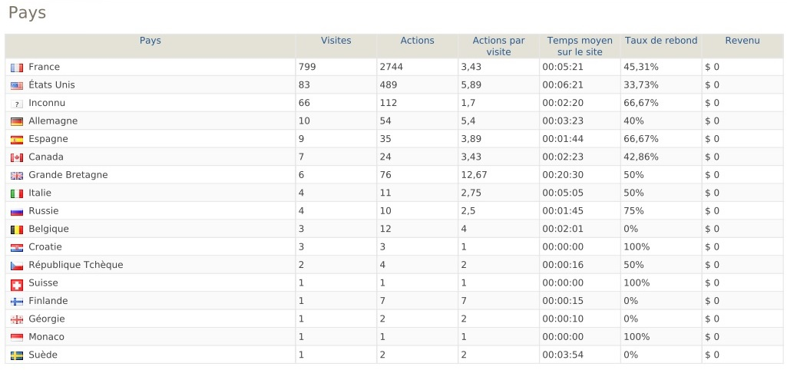
7. PROVENANCE PAR PAYS DES UTILISATEURS

Slide 17
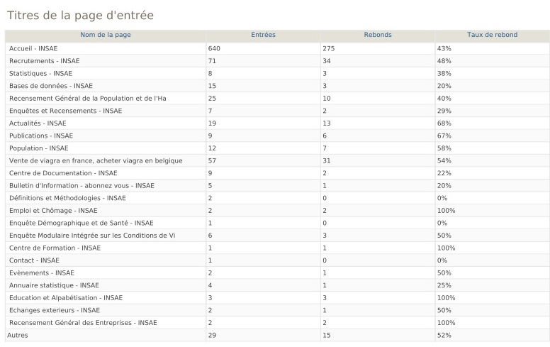
8. QU’EST-CE QUI INTERESSE LES UTILISATEURS

Slide 18
9. Politique de prise en compte des besoins des utilisateurs de statistiques instantanées
Ce site est régulièrement mise à jour de façon à ce que tous les Lundi matin, le Directeur Général prend le rapport de la semaine écoulé pour animer son Comité de Direction qu’il tient tous les Lundi.
Une équipe chargé par le Chef du Service de la Coordination Statistique est chargé de recevoir tous les besoins des utilisateurs et adresses en retour les réponses.

Slide 19
10. Politique de prise en compte des besoins des utilisateurs de statistiques instantanées (suite)
Un formulaire est disponible sur la rubrique Contact pour pouvoir adresser les préoccupation.
Afin de permettre la réception des données par téléphone, nous avions revu entièrement les images dans leur format.
Ce site est régulièrement mise à jour de façon à ce que tous les Lundi matin, le Directeur Général prend le rapport de la semaine écoulé pour animer son Comité de Direction qu’il tient tous les Lundi.

Slide 20
11. La prise en charge des appareils mobiles, les réseaux sociaux et les données sur les citoyens
Afin de permettre la réception des données par téléphone, nous avions revu entièrement les images dans leur format.
Après la première évaluation qui a suivi le lancement officiel du nouveau site, il nous a été conseillé (les Utilisateurs) de créer une page Facebook pour étendre sa visibilité et ceci a contribué à l’augmentation du notre de visiteur sur notre site (www.facebook.com/ins-benin.htm).

Slide 21
MERCI DE VOTRE AIMABLE ATTENTION
Niamey, le 14 mai 2014.
Eudes Ildevert CHOGNIKA
Administrateur Réseau à l’INSAE

